Slide 1

Oogsten onder glas
Hfd 4 sorteren en verpakken

Slide 2
Sorteren
Komkommers sorteren en verpakken
Alles van dezelfde kwaliteit bij elkaar brengen
Kleur
Lengte/doorsnede
Rijpheid
Gewicht
Aantal knoppen / bloemen
Afwijkingen
Maken vragen 4.1 (internet)

Slide 3
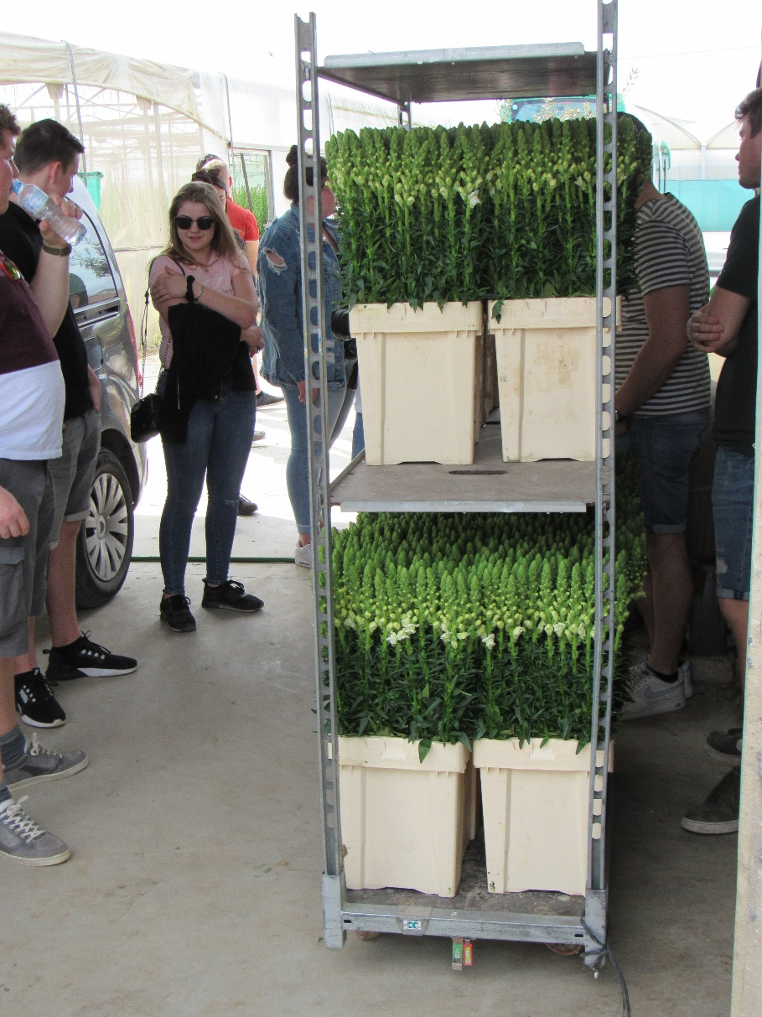
Verpakken
Gemakkelijk vervoeren
  Pallets en karren
Voorkomen beschadiging
  Dozen, insealen karren
Presentatie
Klantvriendelijke verpakking
  Los in de emmer voor boekettenmarkt
  Hoes voor de consument

Slide 4
Verpakkingsmateriaal en fust
Vaak kunststof
Trend naar natuurlijke materialen
Eenmalig/meermalig
Verminderen verpakking
Droog of op water

Slide 5
Machines
Sorteren
Kleur
Lengte
Gewicht
Camera
Inhoezen

Slide 6
Webquest agriholland
Maken voor 2 – 3 en 4
Mbo glastuinbouw niveau 2
Oogsten en verwerking gewassen
  Opdrachten
  Webquiz
Maken voor 3 en 4
Mbo glastuinbouw niveau 4
Verkoop klaar maken
  Opdrachten
  webquiz

